Slide 1

Desvendando o Mercado de Ciência de Dados: Uma Jornada Através da EDA
Insights Acionáveis para Carreiras de Sucesso

Slide 2

Introdução
Oportunidades em ascensão na área de Ciência de Dados.
Importância da EDA para entender o panorama do mercado.
Insights sobre salários, áreas em alta, habilidades requisitadas e mais.

Slide 3
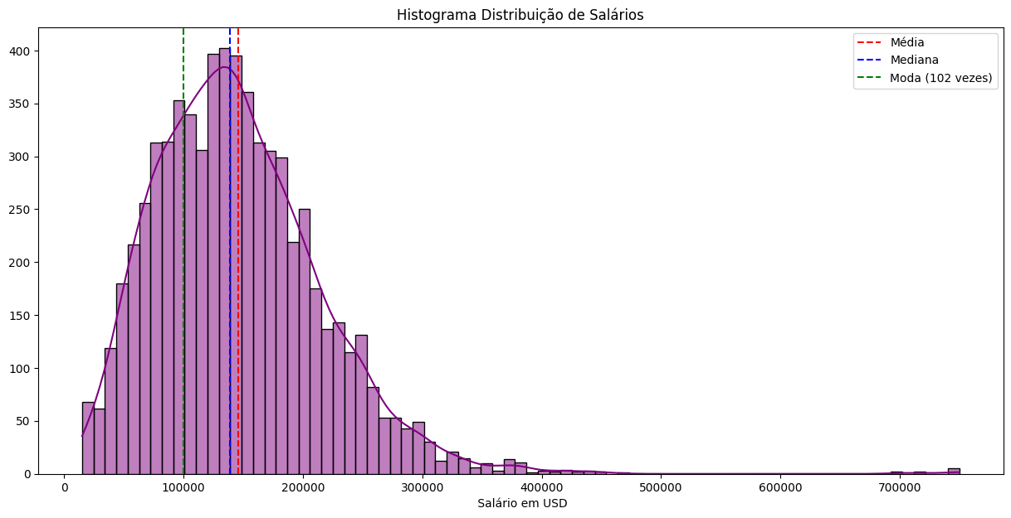
Distribuição Salarial
Salários competitivos em diferentes níveis de experiência.
Crescimento salarial ao longo da carreira.

Slide 4
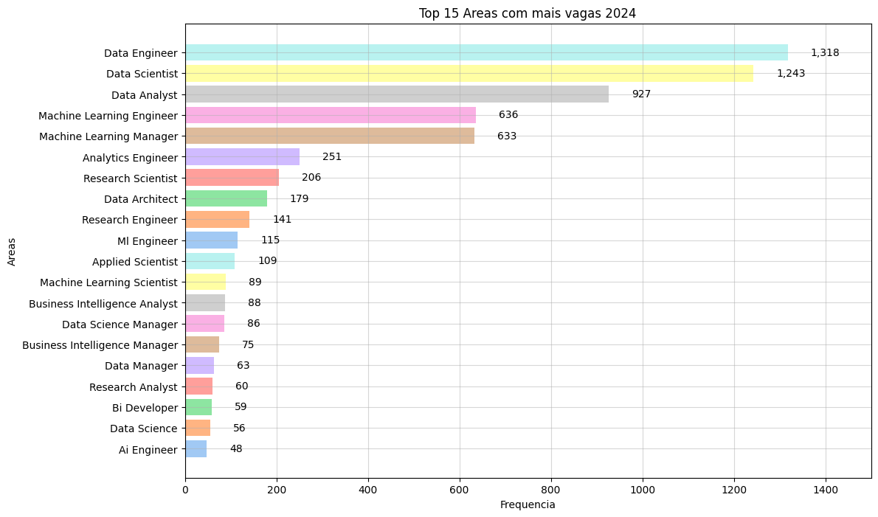
Áreas com Mais Vagas
Áreas com maior demanda por profissionais de Ciência de Dados.
Oportunidades em diversos setores da economia

Slide 5
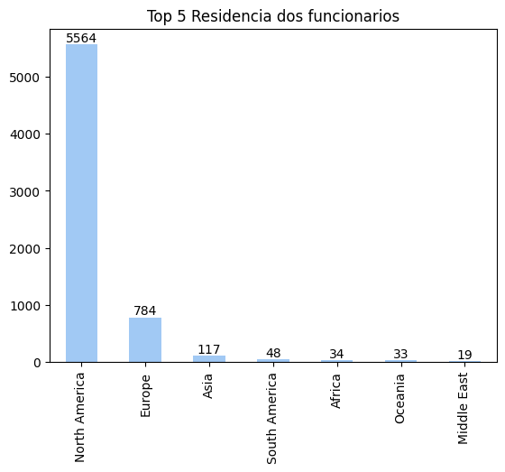
Localização das Vagas

Slide 6
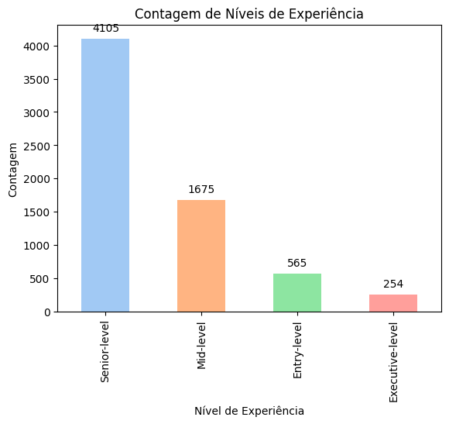

Níveis de Experiência Mais Demandados
Necessidade de profissionais experientes e iniciantes.
Oportunidades para todos os níveis de carreira.

Slide 7
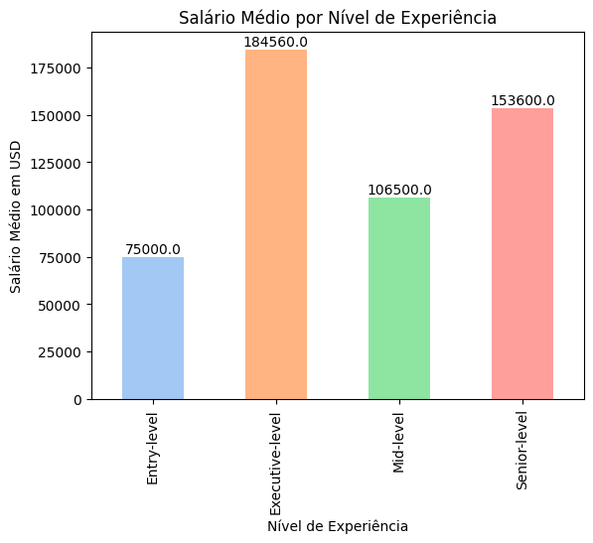

Salário Médio por Experiência
Aumento do salário médio com o acúmulo de experiência.
Retorno do investimento em educação e desenvolvimento profissional.

Slide 8
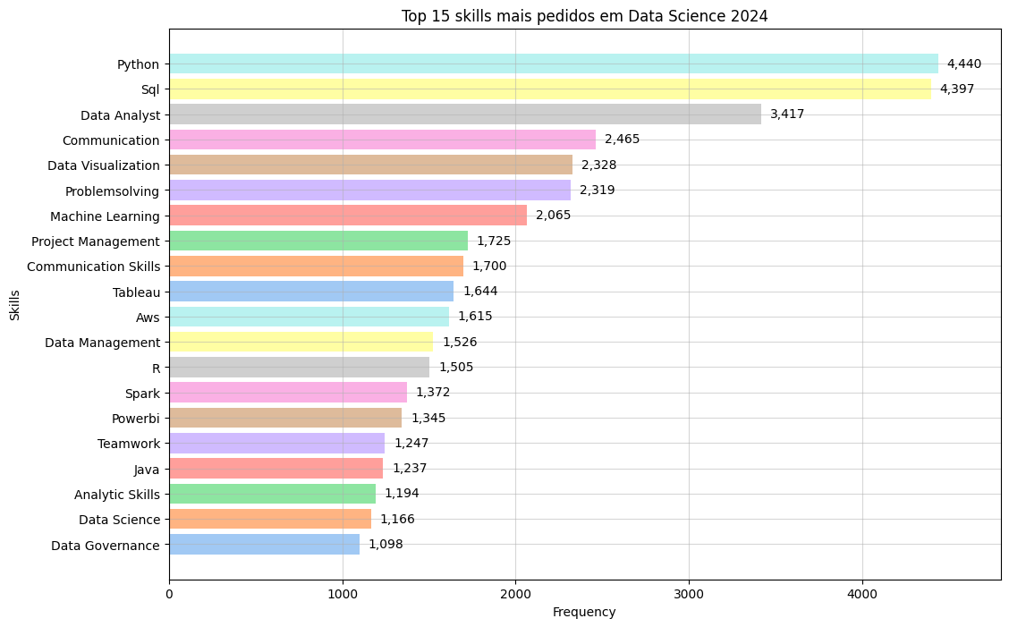
Habilidades Mais Desejadas
Habilidades técnicas e comportamentais essenciais para o sucesso na área.
Importância da atualização constante e do desenvolvimento de novas habilidades.

Slide 9

Conclusões
A análise profunda dos dados salariais e habilidades na Ciência de Dados revela insights cruciais. Enquanto parte do mercado favorece profissionais experientes, há uma notável abertura para iniciantes, sinalizando uma demanda robusta. A evolução constante do campo destaca a necessidade de atualização contínua e aquisição de habilidades emergentes.
Essencial para aspirantes e corporações, proporciona uma visão holística do ecossistema de Ciência de Dados, enriquecendo a compreensão do cenário atual e futuro.

Slide 10

Agradecimento
Agradecimento a Universidade dos Dados e ao mentor André Yukio.

